Slide 1
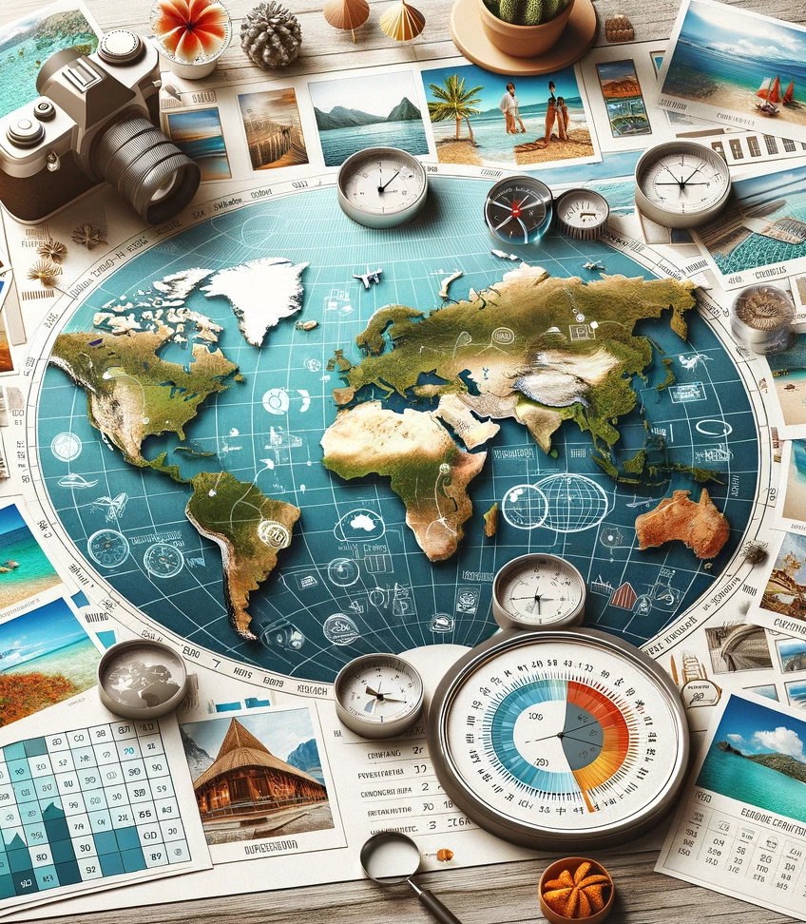

Voyage-voyage
MA – Visualisation d’informations (VI)
Semestre d’automne 2023
Tanya Kemm Pereira Calvin Uebelhart Raphaël Besson

Slide 2
sommaire
1. Introduction
2. Acquisition de données
3. Brainstorming
4. Démonstration
5. Lien avec le cours
6. Conclusion
VI – Tanya Kemm Pereira / Calvin Uebelhart / Raphaël Besson
2

Slide 3


Introduction
Acquisition de données
Brainstorming
Démonstration
Lien avec le cours
Conclusion
Introduction
Voyage - voyage
Agence de voyage
Public cible: voyageurs n’ayant pas d’idées où partir en vacances
Site web interactif
Proposition de destinations selon certains critères:
Mois de l’année
Météo (températures, précipitations)
Coût de la vie sur place
VI – Tanya Kemm Pereira / Calvin Uebelhart / Raphaël Besson
3

Slide 4


Acquisition de données
Acquisition de données
Brainstorming
Démonstration
Lien avec le cours
Conclusion
Introduction
Base de données météorologiques et climatiques dans le monde entier
Multitude de classements des pays du monde selon différents sujets (économie, culture, politique, etc)
VI – Tanya Kemm Pereira / Calvin Uebelhart / Raphaël Besson
4

Slide 5
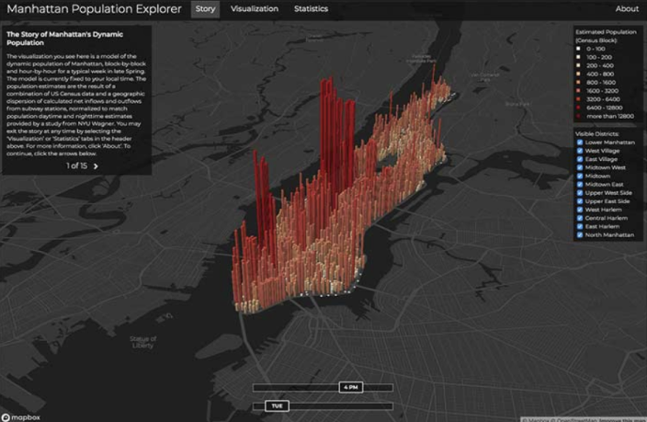
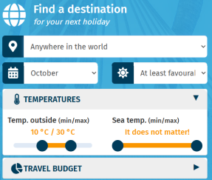
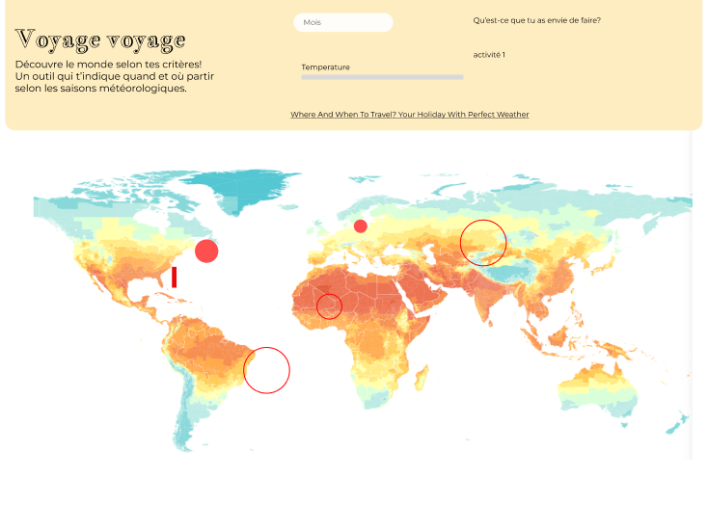
Brainstorming
Acquisition de données
Brainstorming
Démonstration
Lien avec le cours
Conclusion
Introduction
https://www.whereandwhen.net/
VI – Tanya Kemm Pereira / Calvin Uebelhart / Raphaël Besson
5

Slide 6
Démonstration
Acquisition de données
Brainstorming
Démonstration
Lien avec le cours
Conclusion
Introduction
VI – Tanya Kemm Pereira / Calvin Uebelhart / Raphaël Besson
6

Slide 7
lien avec le cours
Acquisition de données
Brainstorming
Démonstration
Lien avec le cours
Conclusion
Introduction
Choix de la carte du monde (2. Visual Représentations):
Représentation des pays rendue visuelle et interactive
Force de la visualisation géographique
Appel Universel: Accessible et compréhensible pour un public international
VI – Tanya Kemm Pereira / Calvin Uebelhart / Raphaël Besson
7

Slide 8
lien avec le cours
Acquisition de données
Brainstorming
Démonstration
Lien avec le cours
Conclusion
Introduction
Visual Perception -> Preattentive processing (3. Human perception, mental models p.13): travail sur la teinte pour mettre en évidence des destinations selon les critères choisis.
Daltonien (Colorblindness ) -> Choix des couleurs permettant à un maximum de personne à pouvoir utiliser le site (4. Information design and graphic semiology p.12-21)
(6. Interaction): Overview first, zoom and filter, then details-on-demand (Ben Shneiderman, The eyes have it, 1996) (transformables representations)
(7. Visual Interface): Avoid visual noise and clutter, Use visual properties to group elements
VI – Tanya Kemm Pereira / Calvin Uebelhart / Raphaël Besson
8

Slide 9
Conclusion
Acquisition de données
Brainstorming
Démonstration
Lien avec le cours
Conclusion
Introduction
Améliorations
Précision sur les températures et climats
Possibilité de sélectionner plusieurs mois
Ajouter un contexte socio-politique
Plus de sources de données et un plus grand budget ou plus de temps (env 4 ans)
Proposition de destinations de vacances selon les critères ?
VI – Tanya Kemm Pereira / Calvin Uebelhart / Raphaël Besson
9

Slide 10
Sources
Acquisition de données
Brainstorming
Démonstration
Lien avec le cours
Conclusion
Introduction
Meteostat : https://meteostat.net/fr/
Wisevoter : https://wisevoter.com/country-rankings/
VI – Tanya Kemm Pereira / Calvin Uebelhart / Raphaël Besson
10

Slide 11
